Slide 1

基于飞腾派的车载摄像头交通标志识别系统
全国大学生集成电路创新创业大赛·飞腾杯
队伍编号：CICC0904440
2025.5.20

Slide 2


项目背景与意义
智能驾驶对交通标志识别依赖极强，是感知决策的重要输入；
嵌入式平台具备本地处理、低延迟、低功耗的优势；
飞腾派平台无GPU、算力受限，部署识别系统具有挑战性；
本项目探索在资源受限平台上实现高效识别的可能性

Slide 3

系统目标与技术挑战
系统目标：
实时采集视频流；
多类交通标志识别；
实时网页展示；
在飞腾派平台稳定运行。
技术挑战：
小目标难检测；
无GPU推理压力大；
系统延迟需<1.5秒；
需多线程协同 + 精准调度。

Slide 4
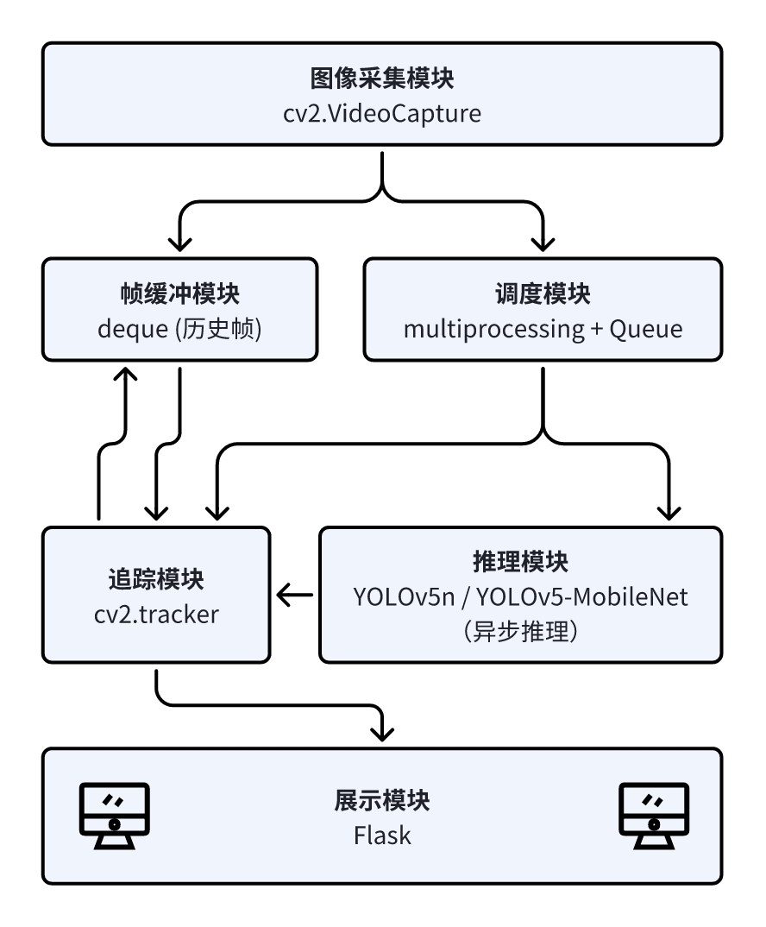
系统整体架构
从上至下：摄像头采集 → 缓冲帧 → 异步推理 → KCF追踪 → Flask展示；
模块解耦，采用多线程队列通信；
可部署在无GPU嵌入式设备。

Slide 5
功能模块划分
模块编号 | 模块名称 | 简要说明
3.2.1 | 图像采集模块 | 使用 cv2.VideoCapture 获取图像帧
3.2.2 | 帧缓冲模块 | 使用 deque 缓存图像帧供追踪器使用
3.2.3 | 调度模块 | 控制推理频率（1.5s），多线程任务调度
3.2.4 | 推理模块 | 使用 ONNXRuntime 执行 YOLOv5n/MobileNet 推理
3.2.5 | 追踪模块 | 使用 KCF 跟踪器对非推理帧进行目标补全
3.2.6 | 展示模块 | 使用 Flask 提供 MJPEG 视频流网页展示

Slide 6
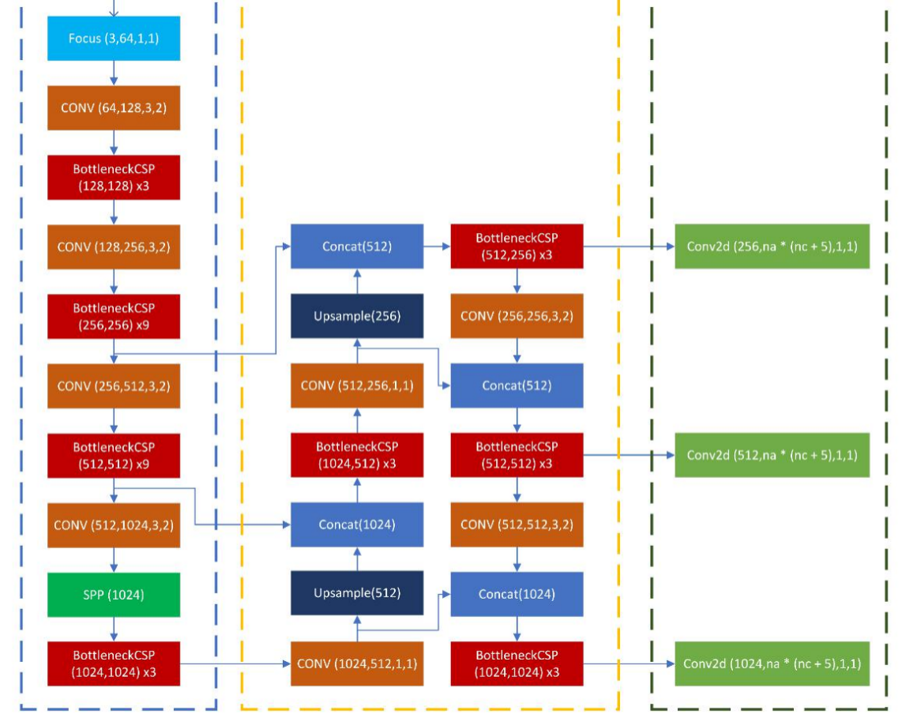
模型结构与优化
起点模型：YOLOv5n，推理速度快但精度低；
替换 Backbone 为 MobileNetV4 → 提升小目标感知；
将 C3 模块替换为 C2f → 减少计算量；
最终模型大小：9MB，推理时间：0.9s/帧；
支持 182 类别，适配 TT100K。

Slide 7
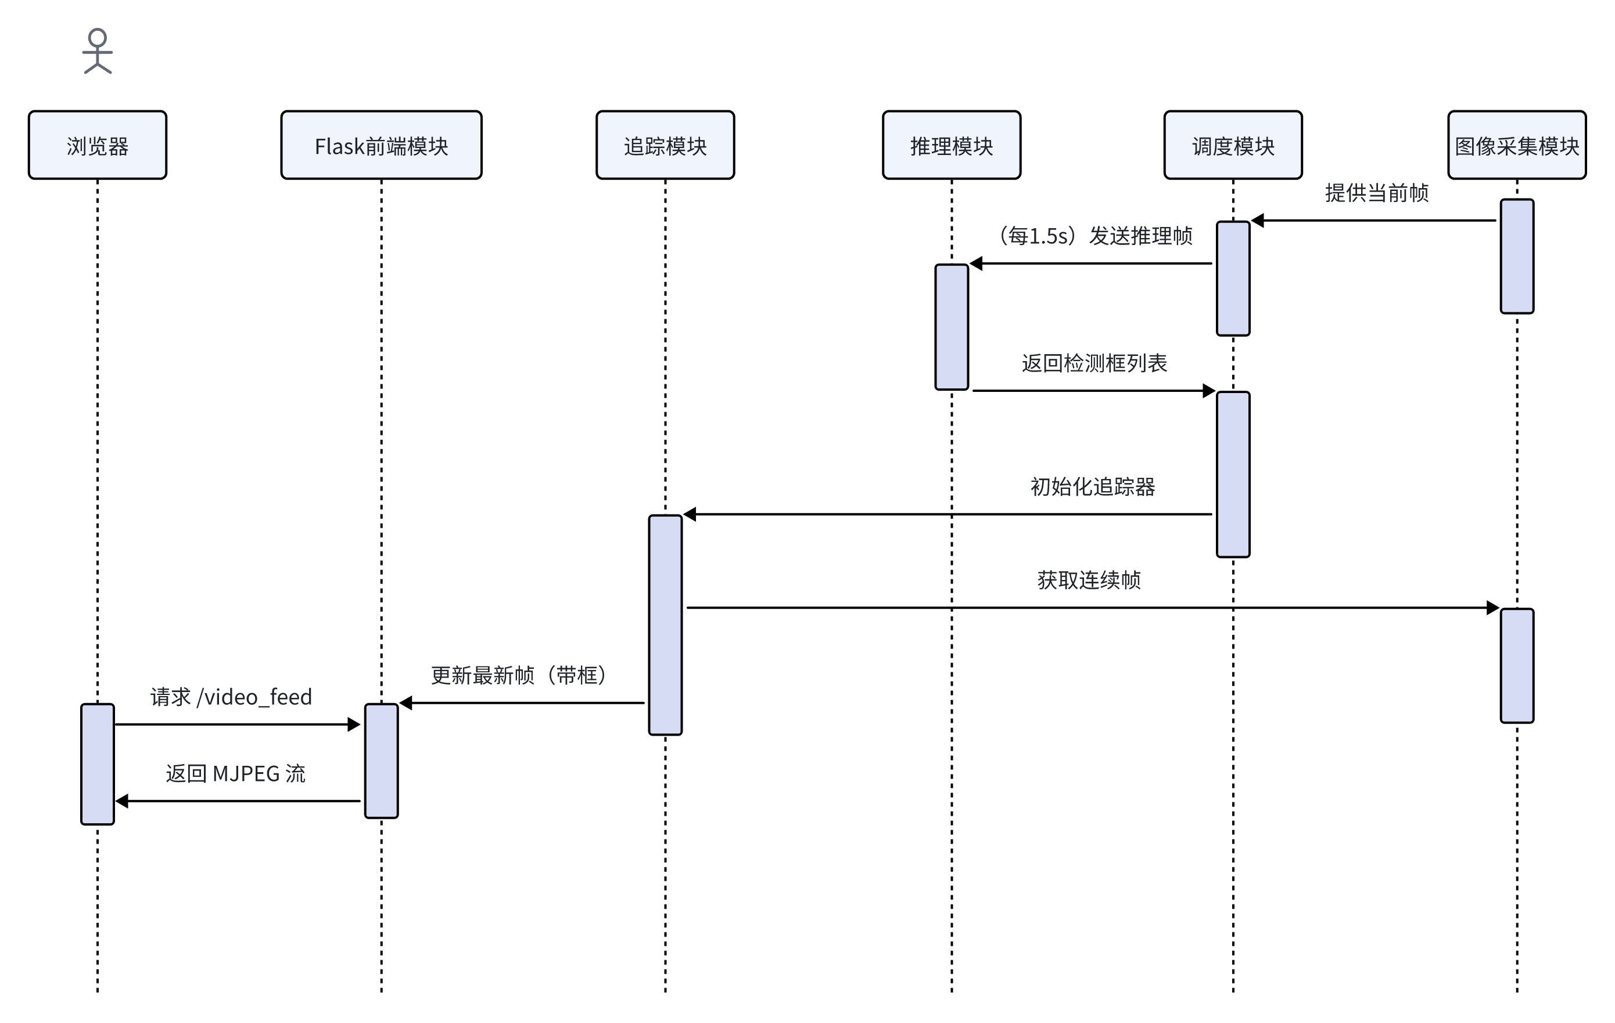
关键技术实现
使用 threading 创建多线程（采集/推理/追踪/展示）；
使用 deque 作为帧缓冲，支持追踪器初始化；
推理间隔设为 1.5 秒，其余帧通过追踪补全；
Flask 输出 MJPEG 视频流，浏览器可实时访问。

Slide 8
系统功能与性能验证
项目 | 结果 | 要求 | 是否达标
单帧推理时间 | 0.91s | ≤ 1.0s | ✅
总延迟 | 1.38s | ≤ 1.5s | ✅
mAP@0.5 | 56.0% | ≥ 50% | ✅
Recall | 54.0% | ≥ 50% | ✅
模型大小 | 9.2MB | ≤ 10MB | ✅
内存占用 | ≤ 2300MB | ≤ 3GB | ✅
稳定性 | 连续运行 ≥3 小时 | ≥ 3 小时 | ✅

Slide 9

总结与展望
已实现：
嵌入式平台部署交通标志识别系统；
模型轻量，推理达标，稳定运行；
支持 182 类别，网页实时展示；
展望：
后续将支持模型量化（INT8）；
加入模型热替换；
拓展识别范围、接入车路协同系统。

Slide 10
系统功能与性能验证

Slide 11
目录
CONTENTS
1
在此输入标题
在此输入小标题
2
在此输入标题
在此输入小标题
3
在此输入标题
在此输入小标题
4
在此输入标题
在此输入小标题

Slide 12
1
在此输入标题
在此输入小标题

Slide 13
2
在此输入标题
在此输入小标题

Slide 14
3
在此输入标题
在此输入小标题

Slide 15
4
在此输入标题
在此输入小标题

Slide 16

在此输入标题
中国高等教育学会
全国普通高校大学生竞赛排行榜集成电路专业赛事
主办单位：工业和信息化部人才交流中心
运营单位：北京智芯国信科技有限公司
大赛官网：univ.ciciec.com
集成电路产学领域
最大规模最高档次赛事
前沿引领 企业杯赛
产学合作 多方协力
参赛规模：7000+参赛队/500+院校
参赛层次：所有示范性微电子学院
参赛范围：本科生/硕士生/博士生
面向前沿：领军企业出题 聚焦技术前沿
面向产业：杯赛矩阵 覆盖全产业链
面向应用：工程实战赛题 学赛练结合
广泛参与：20+杯赛企业 200+合作企业
深度融合：300+产业专家技术指导支持
产学服务：人才服务/技术论坛/交流活动

Slide 17
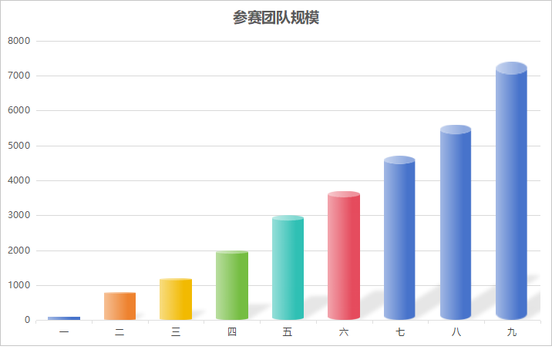
在此输入标题
此处添加详细文本描述，建议与标题相关并符合整体语言风格此处添加详细文本
此处添加详细文本描述
此处添加详细文本描述

Slide 18
在此输入标题
70%
50%
90%
输入内容
输入内容
输入内容
此处添加详细文本描述，建议与标题相关并符合整体
此处添加详细文本描述，建议与标题相关并符合整体
此处添加详细文本描述，建议与标题相关并符合整体
此处添加详细文本描述，建议与标题相关并符合整体
此处添加详细文本描述，建议与标题相关并符合整体
此处添加详细文本描述，建议与标题相关并符合整体

Slide 19
在此输入标题
01
02
重点
概述
输入内容
输入内容
在这里输入你的正文阐述与关键词标题相关的具体内容，若字数太多酌情删减文案
在这里输入你的正文阐述与关键词标题相关的具体内容，若字数太多酌情删减文案
03
04
重点
概述
输入内容
输入内容
在这里输入你的正文阐述与关键词标题相关的具体内容，若字数太多酌情删减文案
在这里输入你的正文阐述与关键词标题相关的具体内容，若字数太多酌情删减文案

Slide 20
在此输入标题
输入内容
输入内容
此处添加详细文本描述，建议与标题相关并符合整体语言风格此处添加详细文本描述此处添加详细文本
此处添加详细文本描述，建议与标题相关并符合整体语言风格此处添加详细文本描述此处添加详细文本
请输
内容
输入内容
输入内容
此处添加详细文本描述，建议与标题相关并符合整体语言风格此处添加详细文本描述此处添加详细文本
此处添加详细文本描述，建议与标题相关并符合整体语言风格此处添加详细文本描述此处添加详细文本

Slide 21
在此输入标题
请输入内容
在这里输入你的正文阐述与关键词标题相关的具体内容，若字数太多酌情删减文案在这里输入你的正文阐述与关键词标题相关的具体内容，在这里输入你的正文阐述与关键词标题相关的具体内容,若字数太多酌情删减文案……
输入内容
输入内容
输入内容
输入内容

Slide 22

在此输入标题
请输入内容
在这里输入你的正文阐述与关键词标题相关的具体内容，若字数太多酌情删减文案在这里输入你的正文阐述与关键词标题相关的具体内容，在这里输入你的正文阐述与关键词标题相关的具体内容,若字数太多酌情删减文案……
01
项目成果
02
项目成果
03
项目成果
在这里输入你的正文阐述与关键词标题相关的具体内容
在这里输入你的正文阐述与关键词标题相关的具体内容
在这里输入你的正文阐述与关键词标题相关的具体内容

Slide 23
在此输入标题
请输入内容
请输入内容
此处添加详细文本描述，建议与标题相关并符合整体语言风格此处添加详细文本描述此处添加详细文本描述，建议与标题相关
此处添加详细文本描述，建议与标题相关并符合整体语言风格此处添加详细文本描述此处添加详细文本描述，建议与标题相关
请输入内容
请输入内容
此处添加详细文本描述，建议与标题相关并符合整体语言风格此处添加详细文本描述此处添加详细文本描述，建议与标题相关
此处添加详细文本描述，建议与标题相关并符合整体语言风格此处添加详细文本描述此处添加详细文本描述，建议与标题相关

Slide 24

在此输入标题
请输入内容
在这里输入你的正文阐述与关键词标题相关的具体内容，
若字数太多酌情删减文案在这里输入你的正文阐述与关键词标题相关的具体内容
此处添加详细文本描述，建议与标题相关并符合整体语言风格此处添加详细文本描述此处添加详细文本描述此处添加详细文本描述此处添加详细文本描述
此处添加详细文本描述，建议与标题相关并符合整体语言风格此处添加详细文本描述此处添加详细文本描述此处添加详细文本描述此处添加详细文本描述

Slide 25
在此输入标题
项目跟踪
项目名称
此处添加详细文本描述，建议与标题相关
此处添加详细文本描述，建议与标题相关
项目名称
项目名称
此处添加详细文本描述，建议与标题相关
此处添加详细文本描述，建议与标题相关
添加
文本
项目名称
项目名称
此处添加详细文本描述，建议与标题相关
此处添加详细文本描述，建议与标题相关

Slide 26
在此输入标题
时间轴1
时间轴1
时间轴1
此处添加详细文本描述，建议与标题相关
此处添加详细文本描述，建议与标题相关
此处添加详细文本描述，建议与标题相关
时间轴1
时间轴1
此处添加详细文本描述，建议与标题相关
此处添加详细文本描述，建议与标题相关

Slide 27
在此输入标题
添加标题
添加标题
添加标题
添加标题
此处添加详细文本描述，建议与标题相关
此处添加详细文本描述，建议与标题相关
此处添加详细文本描述，建议与标题相关
此处添加详细文本描述，建议与标题相关
项目计划
项目计划
项目计划
项目计划
此处添加详细文本描述，建议与标题相关
此处添加详细文本描述，建议与标题相关
此处添加详细文本描述，建议与标题相关
此处添加详细文本描述，建议与标题相关

Slide 28
在此输入标题
项目计划
项目计划
此处添加详细文本描述，建议与标题相关并符合整体语言风格此处添加详细文本描述，建议与标题相关并符合整体语言风格
此处添加详细文本描述，建议与标题相关并符合整体语言风格此处添加详细文本描述，建议与标题相关并符合整体语言风格
项目计划
项目计划
此处添加详细文本描述，建议与标题相关并符合整体语言风格此处添加详细文本描述，建议与标题相关并符合整体语言风格
此处添加详细文本描述，建议与标题相关并符合整体语言风格此处添加详细文本描述，建议与标题相关并符合整体语言风格

Slide 29
在此输入标题
输入文本
此处添加详细文本描述，建议与标题相关并符合整体语言风格此处添加详细文本描述此处添加详细文本描述此处添加详细文本描述此处添加详细文本描述此处添加详细文本描述，建议与标题相关并符合整体语言风格
工作计划
工作计划
01
在此处添加内容在此次添加内容在此处添加内容在此次添加内容在
03
在此处添加内容在此次添加内容在此处添加内容在此次添加内容在
工作计划
工作计划
02
在此处添加内容在此次添加内容在此处添加内容在此次添加内容在
04
在此处添加内容在此次添加内容在此处添加内容在此次添加内容在

Slide 30
在此输入标题
添加文本
添加文本
此处添加详细文本描述，建议与标题相关并符合整体语言风格
此处添加详细文本描述，建议与标题相关并符合整体语言风格
此处添加详细文本描述，建议与标题相关并符合整体语言风格
此处添加详细文本描述，建议与标题相关并符合整体语言风格
此处添加详细文本描述，建议与标题相关并符合整体语言风格
此处添加详细文本描述，建议与标题相关并符合整体语言风格

Slide 31
在此输入标题

Slide 32

中国集成电路未来之星从这里起步！
在此添加文本描述

